Slide 1
Призначення, основні поняття та терміни мови SQL
За навчальною програмою 2018 року
Урок 28

Slide 2
Призначення, основні поняття та терміни мови SQL
Розділ 6 § 6.1
Сучасні системи управління реляційними базами даних, у тому числі Access 2016, містять потужні візуальні засоби, зрозумілий та зручний графічний інтерфейс, що забезпечує ефективну роботу з БД.
Разом із тим, існують спеціальні мови для створення й супроводу БД. Однією з них є мова SQL (Structured Query Language — структурована мова запитів), яка фактично стала стандартом мови реляційних БД. Вона постійно розвивається й удосконалюється, змінюються й міжнародні стандарти цієї мови.

Slide 3
Призначення, основні поняття та терміни мови SQL
Розділ 6 § 6.1
Міжнародним стандартом передбачено, що повний склад мови SQL складається з таких окремих частин:
DDL
мова визначення даних. Команди цієї групи використовуються для створення та зміни структури об'єктів бази даних, наприклад, таблиць;
DML
мова маніпулювання даними. Команди використовуються для маніпулювання даними, які містяться в об'єктах, наприклад, для зміни або видалення даних у таблицях;
DCL
мова керування даними. Команди цієї групи призначені для керування доступом до даних;
DQL
мова формування запитів.

Slide 4
Призначення, основні поняття та терміни мови SQL
Розділ 6 § 6.1
Окрім того, часто як складові SQL виділяють:
мову адміністру-вання БД
мову керування транзакціями
мову SQL/XML, що дає змогу інтегрувати дві популярні технології роботи з даними

Slide 5
Призначення, основні поняття та терміни мови SQL
Розділ 6 § 6.1
Мова SQL, що містить усі перелічені складові, створює можливість виконувати повний комплекс робіт із БД. Хоча для багатьох практичних задач достатньо й візуальних засобів СУБД, інколи для професійної роботи з базами даних без мови SQL обійтися просто неможливо. Тому у візуальних засобах СУБД реалізовані й окремі частини мови SQL.
У системі Access 2016 реалізована частина SQL, що забезпечує формування запитів і роботу з ними.

Slide 6
Призначення, основні поняття та терміни мови SQL
Розділ 6 § 6.1
Далі стисло описуються основні відомості саме про мову запитів SQL.
Як і інші мови програмування, вона має власний синтаксис.
У синтаксичних конструкціях використовуються такі поняття, як:
ключові слова
оператори
інструкції
речення й ін.

Slide 7
Призначення, основні поняття та терміни мови SQL
Розділ 6 § 6.1
Найчастіше в мові SQL використовуються такі оператори:
SELECT
визначаються поля, із яких необхідно вибрати дані;
FROM
визначається таблиця, поля якої вказані в реченні SELECT. Ключові слова SELECT і FROM завжди використовуються разом;
WHERE
визначається умова відбору полів, за якою вибираються дані;
ORDER BY
визначається порядок сортування отриманих результатів;
GROUP BY
визначається порядок групування записів.

Slide 8
Призначення, основні поняття та терміни мови SQL
Розділ 6 § 6.1
Інструкція — це логічно завершена конструкція, яка може інтерпретуватися самостійно. Вона складається з речень і закінчується крапкою з комою.
Інструкції можуть містити коментарі, які не впливають на їх виконання. Найчастіше застосовуються однорядкові коментарі, які починаються двома символами:
--
Конструкції у квадратних дужках є необов'язковими, а у фігурних дужках — обов'язковими.

Slide 9
Призначення, основні поняття та терміни мови SQL
Розділ 6 § 6.1
Речення — це частина інструкції, що обов'язково містить ключове слово, яке й визначає його назву.
Наприклад,
SELECT Прізвище
називають
реченням SELECT
WHERE Посада='вчитель'
називають
реченням WHERE

Slide 10
Призначення, основні поняття та терміни мови SQL
Розділ 6 § 6.1
Далі наведено структуру найуживаніших речень мови SQL:
SELECT <список полів> -- речення SELECT
FROM <ім'я таблиці> -- речення FROM
WHERE <ім'я поля>=<умова>; -- речення WHERE
Інструкція може складатися з кількох речень і завершується комою з крапкою.
;

Slide 11
Призначення, основні поняття та терміни мови SQL
Розділ 6 § 6.1
Наприклад, за допомогою інструкції:
SELECT Прізвище, Адреса, Телефон
FROM Школа
WHERE Посада='вчитель';
із таблиці Школа, вибираються всі записи, у полі Посада яких є значення вчитель. Результуючий набір записів містить поля:
Прізвище
Адреса
Телефон

Slide 12
Призначення, основні поняття та терміни мови SQL
Розділ 6 § 6.1
Багато термінів, понять, синтаксичних правил і властивостей мови SQL збігаються з відповідними назвами класичних мов програмування. "Усі конструкції мови (ключові поля, оператори тощо) однаково сприймаються великими та малими літерами.
За стандартом SQL для імен об'єктів (таблиць, полів та інших) використовується латинський алфавіт, але в багатьох випадках допускається використання й національного алфавіту.

Slide 13
Запитання для самоперевірки знань
Розділ 6 § 6.1
Яка частина мови SQL реалізована в Access 2016?
Які оператори містить найпростіша інструкція мовою SQL?
Із яких частин складається мова SQL?
Для чого призначена мова SQL?
Поясніть загальний формат найпростішої інструкції мовою SQL.
Наведіть приклад найпростішої інструкції мовою SQL.

Slide 14
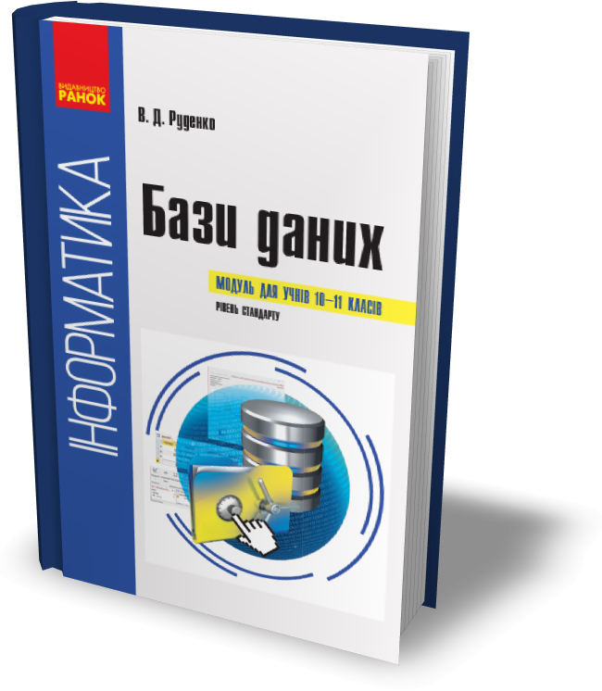
Домашнє завдання
Розділ 6 § 6.1
Проаналізувати
§ 6.1, с. 92-94

Slide 15
Дякую за увагу!
За навчальною програмою 2018 року
Урок 28

